Slide 1
Tutorial: Uso do PSP2.1
Personal Software ProcessSM
para Engenheiros: Parte 2

Slide 2


Slide 3
Objetivos do tutorial
Após este tutorial, você:
  entenderá os novos elementos do PSP2.1,
  aprenderá como usar os scripts e formulários do PSP2.1,
  estará preparado para usar o PSP2.1 para os programas 6, 7 e 8.

Slide 4
Objetivos do PSP2.1
Os objetivos do PSP2.1 são:
  adicionar medidas para gerenciar a qualidade de processo,
  desenhar modelos para proveem uma estrutura ordenada e formatada para registrar os modelos (desenhos/diagramas) de software.

Slide 5
Novos elementos do processo
Os seguintes elementos de processo são adicionados pelo PSP2.1:
  script para revisão de modelo/desenho
  lista de verificação para revisão de modelo/desenho
  modelo de especificação de operacionalização,
  modelo de especificação de funcionalidades,
  modelo de especificação de estados,
  modelo de especificação de lógica.

Slide 6
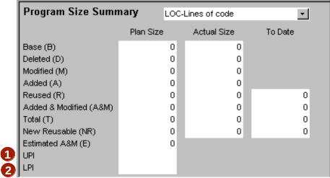
Medidas: intervalos de previsão do tamanho do programa
Intervalos de previsão do tamanho do programa são calculados automaticamente:
  UPI – upper prediction interval (limite superior)
  LPI – lower prediction interval (limite inferior)
Esses valores são calculadas apenas se o método A o B do PROBE for utilizado para prever o tamanho do programa.

Slide 7
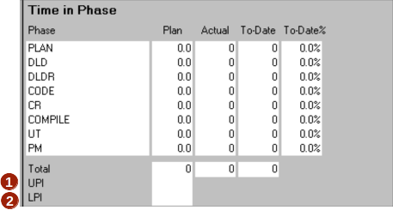
Medidas: intervalos de previsão do tempo de desenvolvimento
Intervalos de previsão do tempo de desenvolvimento são calculados automaticamente:
  UPI – upper prediction interval (limite superior)
  LPI – lower prediction interval (limite inferior)
Esses valores são calculadas apenas se o método A o B do PROBE for utilizado.

Slide 8
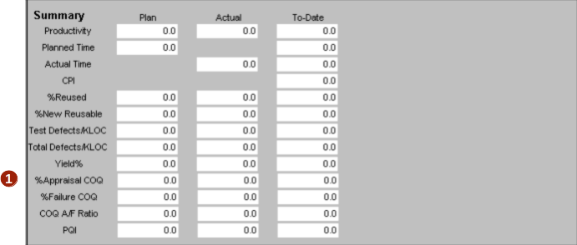
Medidas: Percentual de avaliação do custo de qualidade
  % de avaliação de custo de qualidade (COQ) é a porcentagem do tempo de desenvolvimento investido em atividades de revisão de desenho e de código.

Slide 9
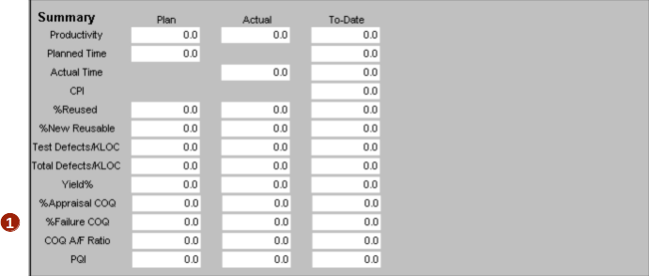

Medidas: Percentual de falhas de Custo de Qualidade
  % falhas de custo de qualidade (COQ) é o porcentual de tempo de desenvolvimento investido em compilação e teste.

Slide 10
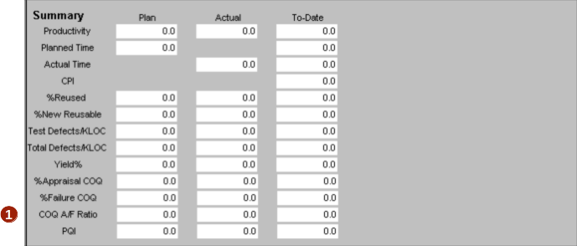

Relação de avaliação/falhas do custo de qualidade (COQ A/F Ratio)
  COQ A/F Ratio é a razão entre o custo de avaliação e custo de falhas.

Slide 11
Considerações finais
PSP2.1 provê dados que permitem gerenciar o custo da melhoria de qualidade dos programas que você escreve.
Os modelos para desenho auxiliam no registro e documentação do desenho do software, facilitando a revisão.

